Slide 1



DicomNetwork
基于Filecoin的医学影像存储及网络诊断平台

Slide 2



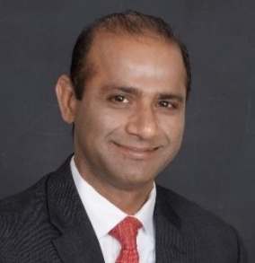


核心团队介绍
Babar M khan
CEO
Chief Investment Officer
Michael Karin
CMS
Franklin Jiang
CTO
Najeeb Zaidi
CFO & CRO
Mariya Ebirayim
CBO
SINSO 总部位于新加坡，
核心团队来自加拿大、美国、中国、巴基斯坦、日本;
Filecoin全球第一届加速营top11项目；
获得协议实验室官方grant;
目前已经获得完成上百万美元的种子轮投资；

Slide 3
DicomNetwork介绍
DicomNetwork是基于Fielcoin的医学
影像存储和网络诊断平台
DicomNetwork是基于SINSO Getway
组件的核心应用之一
DicomNetwork包含了二个组件：
1、基于邮件驱动的工作流系统；
2、基于DICOM通信协议的数据采集和展现
的SDK；

Slide 4







DicomNetwork在Filecoin技术生态的位置
Medical metauniverse
Data
Production
Data
Refinery
Data
Curation
Value
Generation& Attribution
Business Logic Layer
DataDAO and other
smart contracts
Smart Contracts,DAOs,
Standards&Protocols
Deep empathy
Bridge Layer
Filecoin Oracle Service
Exporting Filecoin States
to Other Systems(Oracles)
Deep learning
Filection Layer
Miner
client
Date Bounty Actor
Date Token Actor
Regular Deal Making
Persistent Storage&
Data Value Layer
Deep phenotypic analysis
IPFS Layer
Content addressed
Web by CIDs
SINSO Live | Oct 2021

Slide 5
为什么要做DicomNetwork
1、每年全球医学影像总体市场规模4000多亿美元，大部分的医学影像数据是碎片化的没有按照个人方式持续存储，Filecoin提供了一个web3.0的生态基础，为人类开 辟了主动健康管理的土壤。
2、Dicom标准是基于TCP/IP协议和HL7（国际医疗系信息互操作标准）的医学影像通讯协议，几乎全世界所有的医学影像都是统一的标准，DicomNetwork提供了将数字影像接入到Filecoin生态的中间件，并且是永久免费的，任何厂商和个人都可以使用，这样极大地降低了从web2.0迁移到web3.0的成本。
3、DicomNetwork引导人们尽量使用数字化影像存储，避免使用传统胶片（传统胶片含有重金属），保护地球环境，避免传统胶片垃圾造成的地下水污染。
SINSO Live | Oct 2021

Slide 6



操作方法
https://github.com/zc476639390/dicom-network
1、向dicomnetwork@sinso.io 发送任意邮件；
2、收到平台验证邮件后登录，上传图像，并向医生发起诊断申请邮件；
3、医生收到申请邮件后调取图像，用邮件回复诊断结论。
邮件工作流可以基于第三方服务(例如:Sendgrid)进行扩展；

Slide 7
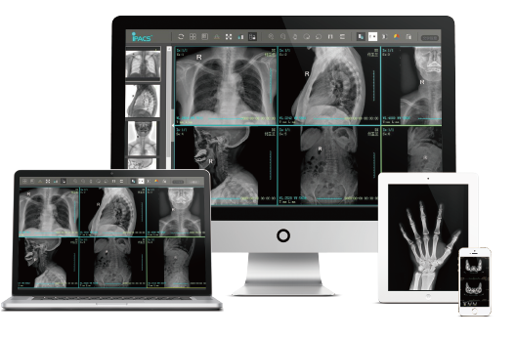
项目价值、亮点
1、DicomNetwork帮助Filecoin做了医学影像的标准化有效数据的采集，
推进Filecoin Plus计划，将数据生态从web2.0迁移到web3.0；
2、内置标准的医用级的HTML5医学图像引擎和数据采集API接口；
3、基于邮件驱动，无须注册；
4、永久开源和免费使用；

Slide 8
落地计划
7万多的社区粉丝及潜在用户；
8万多名医学影像医生和300多家医疗机构的合作资源；
100多个Filecoin存储提供商社区的支持；
11月份迪拜注册的海外运营公司——BASAR，将会获得迪拜DIFC的扶；
中东地区和南亚地区丰富的合作资源，率先推广DicomNetwork；

Slide 9
THANKS FOR
WATCHING
For more information:
Website:https:// www.SINSO.io Twitter: https://twitter.com/SINSOtech
Telegram: https://t.me/SINSOtech medium: https://SINSOtech.medium.com
facebook: https://www.facebook.com/SINSOtech Mail ：info@SINSO.io

